Slide 1
Gestión de transacciones
ISC-321 Fundamentos de Bases de Datos · Unidad II
BEGIN
COMMIT
o
ROLLBACK
Fuentes: Elmasri & Navathe, cap. 17 · Silberschatz, cap. 15
Notes:
Objetivo de la clase: al terminar, cada estudiante debe poder explicar qué es una transacción, enunciar las propiedades ACID con un ejemplo y usar COMMIT y ROLLBACK correctamente, incluido qué pasa cuando hay un error en medio.
Fuentes: Elmasri & Navathe, secciones 17.1 a 17.3 y 17.6; Silberschatz, secciones 15.1 a 15.3.
Pregunta para abrir: si un banco se apaga justo a mitad de una transferencia, ¿qué debería pasar con el dinero? Recoger un par de respuestas y volver a ellas al final.

Slide 2
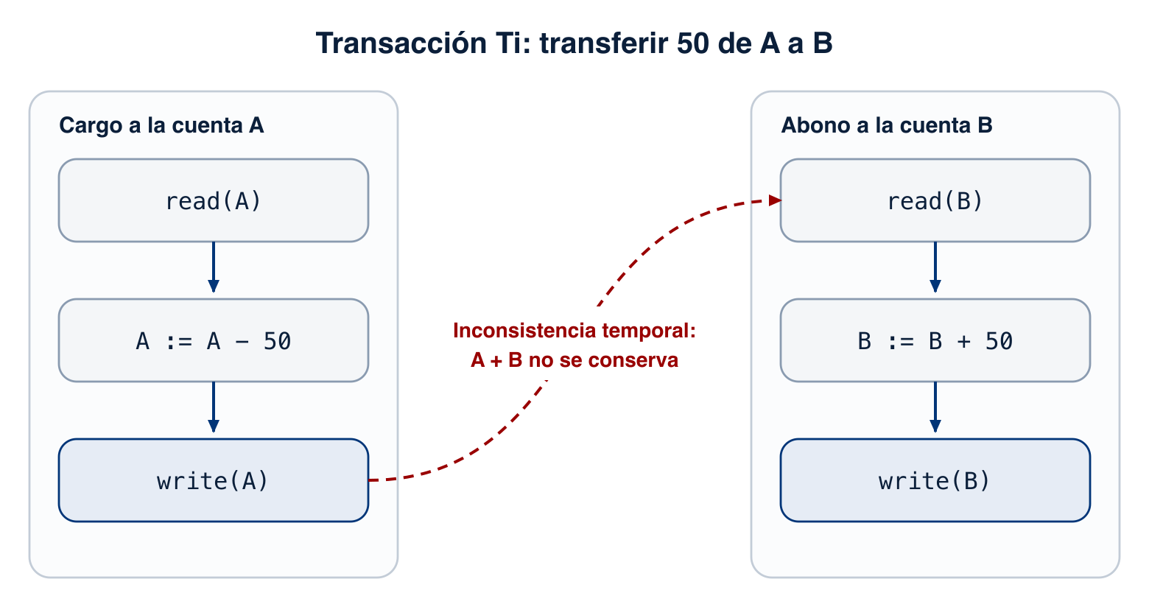
Una transacción es todo o nada
Unidad lógica de trabajo
Se completa en su totalidad o no se lleva a cabo.
Una o más operaciones
Inserción, eliminación, modificación o recuperación.
Inconsistencia solo temporal
La consistencia se exige al terminar, no a cada paso.
Notes:
Definición de Elmasri: un programa en ejecución que constituye una unidad lógica de procesamiento de la base de datos. Puede incluir inserciones, eliminaciones, modificaciones o consultas. Si solo recupera datos, es de solo lectura.
Recorrer la imagen: el cargo y el abono son dos actualizaciones, pero una sola unidad lógica. Por separado no son transacciones, porque ninguna lleva por sí sola la base de datos de un estado consistente a otro.
Remarcar la flecha naranja: entre write(A) y write(B) falta dinero. Esa inconsistencia es inevitable, porque una de las dos escrituras va primero. La consistencia se exige al terminar, no a cada paso.
Ejemplos reales: reservas en aerolíneas, banca, tarjetas de crédito y bolsa, con cientos de usuarios simultáneos.

Slide 3
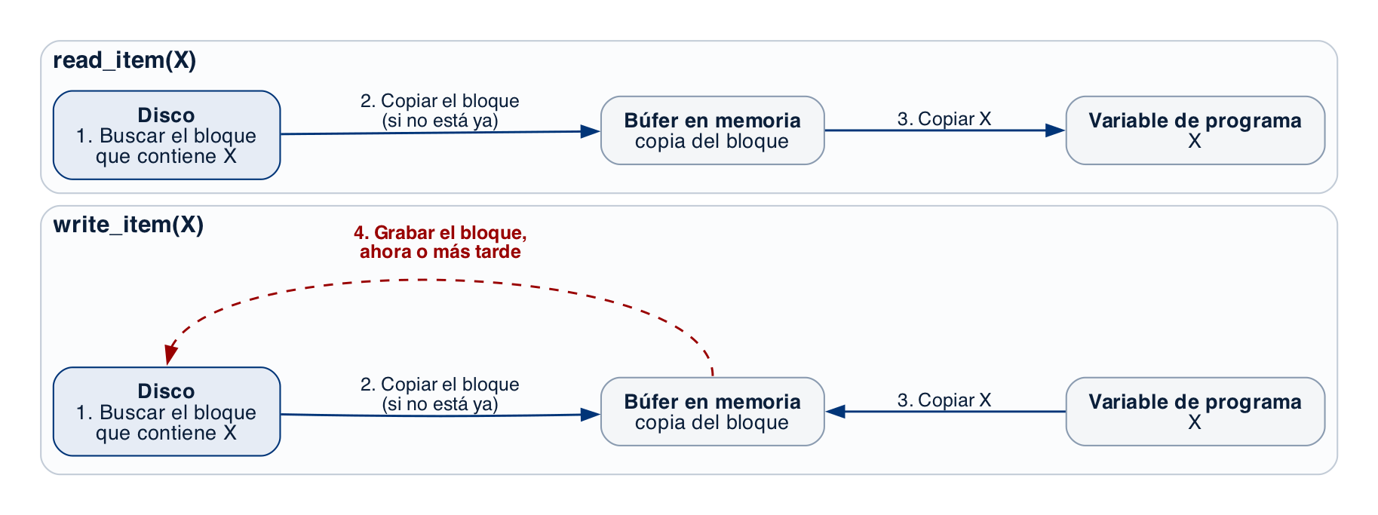
Escribir no significa que ya esté en disco
El paso 4 puede ocurrir después: un fallo en ese intervalo pierde lo que solo estaba en memoria.
Notes:
Modelo simplificado: la base de datos es una colección de elementos con nombre, X e Y. El tamaño de un elemento (campo, registro o bloque) es su granularidad.
Recorrer read_item y luego write_item paso a paso. La diferencia que importa está en el paso 4, la flecha punteada: el bloque se graba ahora o más tarde. Normalmente lo decide el gestor de recuperación junto con el sistema operativo.
Mensaje: una transacción puede haber "escrito" y sus datos seguir solo en memoria. Si en ese momento se va la luz, se pierden. De aquí sale la necesidad del registro, que veremos más adelante.
Si preguntan: el conjunto de lectura son los elementos que la transacción lee, y el conjunto de escritura, los que escribe.
PARA EXPLICAR MEJOR
¿Por qué existe el búfer? Leer o escribir en disco es muchísimo más lento que hacerlo en memoria, y se transfiere un bloque completo, no un solo valor. Si varias transacciones modifican el mismo bloque, conviene acumular esos cambios en memoria y grabarlo una sola vez.
Analogía: editar un documento sin guardarlo. Lo ves actualizado en pantalla, pero si se va la luz antes de guardar, el cambio se pierde. write_item equivale a escribir en el documento, y el paso 4 equivale a guardar.
Si preguntan "¿y por qué no grabar siempre de inmediato?": sería seguro, pero muy lento. Los DBMS resuelven ese dilema con el registro, que veremos en la diapositiva 10.

Slide 4
Sin control, una actualización se pierde
T1 | T2 | X en BD
read_item(X) → 80 |  | 80
X := 80 - 5 |  | 80
 | read_item(X) → 80 | 80
 | X := 80 + 4 | 80
write_item(X) |  | 75
 | write_item(X) | 84
84
resultado con esta interpolación
79
resultado correcto
X = 80, N = 5, M = 4
T1 transfiere 5 reservas de X a Y; T2 reserva 4 plazas en X.
Notes:
Contexto: X e Y son las plazas reservadas en dos vuelos. T1 transfiere 5 reservas de X a Y, y T2 reserva 4 plazas en X. Con X = 80 el resultado correcto es 80 - 5 + 4 = 79.
Recorrer la tabla fila por fila (se omiten las operaciones sobre Y para simplificar). Las dos transacciones leen 80. T1 escribe 75, pero T2 calculó sobre el 80 que ya había leído y escribe 84. La actualización de T1 desapareció.
Hacer notar que ninguna operación falló: cada transacción por sí sola es correcta. El problema es la interpolación.
Esto ocurre porque en un sistema multiusuario las operaciones se intercalan: con una CPU, la multiprogramación ejecuta unos comandos de un proceso, lo suspende y sigue con otro.
PARA EXPLICAR MEJOR
La causa de fondo: T2 calcula sobre una copia que ya está desactualizada. Entre su lectura y su escritura, T1 cambió el valor, y T2 no se entera. Es como dos personas que descargan el mismo archivo, lo editan por separado y lo vuelven a subir: gana la última y se pierde el trabajo de la otra.
Comprobación para hacer en clase: pedir que calculen el resultado si se ejecutan en serie. T1 y luego T2: 80 - 5 + 4 = 79. T2 y luego T1: 80 + 4 - 5 = 79. El orden en serie no cambia el resultado; lo que produce el error es la intercalación.
Error frecuente: pensar que el problema se debe a un fallo del sistema. Aquí nada falló y ambas transacciones terminaron bien.

Slide 5
Otros tres problemas de concurrencia
1
2
3
Lectura sucia
Suma incorrecta
Lectura irrepetible
T2 lee un valor que T1 aún no confirmó, y T1 falla después.
Un agregado lee unos valores antes de un cambio y otros después.
Otra transacción modifica el elemento entre dos lecturas.
T2 lee 75 → T1 falla
Total desfasado en N
1.ª lectura ≠ 2.ª lectura
Notes:
Lectura sucia o actualización temporal: T1 escribe 75 y T2 lee ese valor. Luego T1 falla y X debe volver a su valor antiguo. T2 trabajó con un dato que nunca debió existir: un dato sucio.
Suma incorrecta: T3 calcula el total de reservas mientras T1 se ejecuta. Si lee X después de restar N, e Y antes de sumarlo, el total queda desfasado en N, aunque T1 no cambie el total real.
Lectura irrepetible: T lee un elemento dos veces y otra transacción lo modifica entre ambas lecturas. Ejemplo: un cliente consulta las plazas de un vuelo y, al confirmar la reserva, la transacción lee otro número.
Transición: estos problemas los resuelve el control de concurrencia, y los retomamos en los niveles de aislamiento. Falta el otro gran motivo: los fallos.
PARA EXPLICAR MEJOR
Lectura sucia con números: X = 80. T1 escribe 75, T2 lee 75 y escribe 79, y luego T1 falla. Si el sistema restaura X a 80, se pierde la reserva de T2 (lo correcto es 84). Si deja 79, queda aplicado el efecto de una transacción que falló. Ninguna de las dos salidas es correcta: por eso no se debe leer lo que aún no está confirmado.
Suma incorrecta con números: X = 80, Y = 30 y N = 5. El total real es 110 antes y después de T1. Si T3 lee X = 75 (ya restado) e Y = 30 (aún sin sumar), obtiene 105: un total que nunca existió.
Lectura irrepetible frente a lectura sucia: aquí el segundo valor sí puede estar confirmado y ser correcto. El problema es que, dentro de una misma transacción, el mismo dato cambió entre dos lecturas.

Slide 6
Una transacción puede fallar a medias
Comunes: el sistema debe poder recuperarse
Raros: recuperar es la tarea principal
Fallo del computador
Error de la transacción
Fallo del disco
Hardware, software o red
División por cero, parámetro erróneo
Bloques que pierden datos
Excepción detectada
Control de concurrencia
Catástrofes
Saldo insuficiente, datos no encontrados
Abortada por serialización o interbloqueo
Corte eléctrico, incendio, robo
Notes:
El DBMS no debe permitir que algunas operaciones de una transacción se apliquen y otras no.
Comunes (tipos 1 a 4): fallo del computador (hardware, software, red); error de la transacción (desbordamiento, división por cero, parámetro erróneo o interrupción del usuario); excepción detectada por la propia transacción (saldo insuficiente, datos no encontrados); control de concurrencia, cuando el sistema la aborta por violar la serialización o por un interbloqueo. Para estos, el sistema debe guardar información suficiente para recuperarse.
Raros (tipos 5 y 6): fallo de disco y catástrofes como cortes eléctricos, incendios o robo. Si ocurren, la recuperación es la tarea principal.
Matiz: una excepción bien programada, como el saldo insuficiente, no se considera un fallo: la transacción decide cancelarse.

Slide 7
ACID: cuatro garantías y sus responsables
A
C
I
D
Atomicidad
Consistencia
Aislamiento
Durabilidad
Se ejecuta en su totalidad o no se ejecuta.
Lleva de un estado consistente a otro.
No interfiere con transacciones simultáneas.
Lo confirmado persiste, aunque haya fallos.
Garantiza
Recuperación
Garantiza
Programador y restricciones
Garantiza
Control de concurrencia
Garantiza
Recuperación
Notes:
Las cuatro propiedades que toda transacción debe cumplir.
Atomicidad: todo o nada. Si la transacción falla, la recuperación deshace sus efectos.
Consistencia: de un estado consistente a otro. Un estado consistente satisface las restricciones del esquema y cualquier otra regla que deba cumplirse.
Aislamiento: parece ejecutarse sola, sin interferir con las transacciones simultáneas.
Durabilidad: lo confirmado persiste aunque ocurra un fallo.
Detalle importante: consistencia es la única que depende en buena parte del programador. El DBMS verifica las restricciones declaradas, como las claves foráneas o CHECK, pero no sabe que A + B debe conservarse.
Conexión: esto amplía lo visto en la Unidad I.
PARA EXPLICAR MEJOR
Confusión frecuente: la C de ACID no es lo mismo que "consistencia" de los datos replicados en sistemas distribuidos. Aquí significa respetar las reglas de la base de datos.
Hasta dónde llega el DBMS: puede rechazar un saldo negativo con un CHECK, o un proyecto inexistente con una clave foránea. Pero si el programador resta 50 de A y suma 40 a B, todas las restricciones se cumplen y el dinero desaparece igual. Por eso la responsabilidad es compartida.
Atomicidad frente a durabilidad: las dos dependen de la recuperación, pero miran en sentidos opuestos. Atomicidad: lo que no se confirmó debe desaparecer. Durabilidad: lo que se confirmó debe permanecer.
Atomicidad frente a aislamiento: atomicidad trata de fallos dentro de una transacción; aislamiento trata de la interferencia entre varias. Una transacción puede ser atómica y aun así leer datos de otra si el aislamiento es débil.

Slide 8
ACID aplicado a la transferencia
A
Si falla tras write(A), se deshace el cargo.
Si falla a mitad:
2950
C
A + B sigue valiendo 3000 al terminar.
I
Otra transacción no debe ver el estado intermedio.
A = 950, B = 2000
Deberían sumar 3000: faltan 50.
D
Tras avisar al usuario, ningún fallo la borra.
Notes:
Ejemplo clásico de Silberschatz, con A = 1000 y B = 2000, transfiriendo 50.
Atomicidad: si el sistema falla después de write(A) y antes de write(B), quedaría A = 950 y B = 2000. Se habrían perdido 50, así que el sistema debe deshacer el cargo.
Consistencia: la suma debe seguir siendo 3000. Una transacción que solo hiciera el cargo se ejecutaría sin error, pero sería incorrecta: esto es tarea del programador.
Aislamiento: otra transacción que lea entre las dos escrituras vería 2950. Ejecutarlas en serie lo evita, pero la concurrencia mejora el rendimiento; el sistema debe lograr que el resultado sea equivalente a una ejecución en serie.
Durabilidad: una vez que se avisa al usuario de que la transferencia se hizo, ningún fallo puede hacerla desaparecer.
Preguntar: ¿qué propiedad se viola si, tras avisar al cliente, un corte de luz borra la transferencia? Durabilidad.

Slide 9
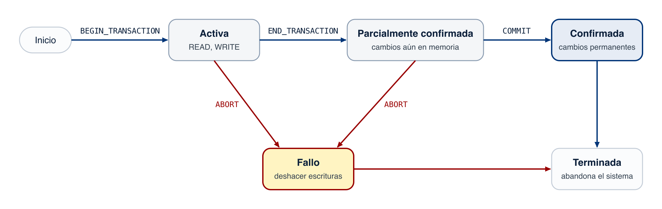
Estados: confirmar no tiene vuelta atrás
Para revertir algo confirmado: una transacción compensadora.
Entregar dinero en un cajero: solo después de confirmar.
Notes:
Recorrer el diagrama. Activa: mientras emite lecturas y escrituras. Parcialmente confirmada: ejecutó su última operación, pero los cambios pueden seguir en memoria, y un fallo aún puede impedir que se confirme. Confirmada: alcanzó su punto de confirmación y sus cambios son permanentes. Fallo: una comprobación falló o se canceló, y hay que deshacer sus escrituras. Terminada: abandonó el sistema.
Terminología: Silberschatz dice "parcialmente comprometida", "comprometida", "fallida" y "abortada". Elmasri dice "confirmada", y "terminada" significa abandonar el sistema tras confirmarse o fallar.
Tras abortar (Silberschatz): se reinicia como transacción nueva si falló por hardware o software ajeno a su lógica, y se cancela si tiene un error lógico interno.
Transacción compensadora: otra transacción que hace lo contrario, por ejemplo reintegrar lo cargado. Escrituras externas: un cajero no puede "desentregar" dinero, así que eso ocurre después de confirmar.
PARA EXPLICAR MEJOR
¿Por qué existe "parcialmente confirmada"? Porque terminar de ejecutar no garantiza que los cambios estén a salvo: pueden seguir en búferes de memoria. Ese estado intermedio es el tiempo que el sistema necesita para asegurar que el efecto quedó en el registro, en disco. Si falla ahí, la transacción pasa a Fallo y se deshace.
Distinción clave: END_TRANSACTION significa "ya no hay más operaciones"; COMMIT significa "los cambios son permanentes". Los estudiantes suelen tratarlos como lo mismo.
ROLLBACK frente a transacción compensadora: ROLLBACK actúa sobre una transacción aún no confirmada y la deja como si nunca hubiera ocurrido. La compensadora es una transacción nueva, posterior a la confirmación, y queda registrada como tal. Ejemplo: un reembolso no borra la compra, sino que agrega un movimiento contrario.

Slide 10
El registro permite deshacer y rehacer
[start_transaction, T1]
[write_item, T1, X, 32.5, 22.5]
[write_item, T1, Y, 7.5, 17.5]
[commit, T1]
Tras una caída, en el registro hay... | Acción | Protege
start sin commit | Deshacer (hacia atrás) | Atomicidad
start con commit | Rehacer (hacia delante) | Durabilidad
write_item guarda valor antiguo y valor nuevo: con ambos se puede recuperar en los dos sentidos.
Escritura forzosa: antes de confirmar, lo pendiente del registro se graba en disco.
Notes:
El registro o log guarda en disco todas las operaciones que cambian valores, con el valor antiguo y el nuevo. Solo lo afectan los fallos de disco o catastróficos, y por eso también se respalda periódicamente.
El ejemplo mueve 10 horas de un proyecto a otro: X pasa de 32.5 a 22.5, e Y de 7.5 a 17.5.
Tras una caída: si hay start sin commit, se deshace recorriendo el registro hacia atrás y restaurando cada valor antiguo. Si hay commit, se rehace hacia delante aplicando cada valor nuevo, porque los datos quizá no llegaron al disco.
Punto de confirmación: todas las operaciones se ejecutaron y su efecto ya está en el registro. Como el registro también pasa por búferes, antes de confirmar se hace la escritura forzosa.
Alternativa simple, sin registro: la copia en la sombra de Silberschatz. Se copia toda la base de datos, se modifica la copia y se cambia atómicamente un puntero en disco. Es muy costosa y solo admite una transacción a la vez: la usan editores de texto, no los DBMS.
PARA EXPLICAR MEJOR
Caso 1, deshacer. En el registro hay start y write_item, pero no commit, y el sistema se cae. Los búferes pudieron grabarse antes de tiempo, así que en disco puede haber X = 22.5. Como T1 no se confirmó, se restaura el valor antiguo: X = 32.5.
Caso 2, rehacer. En el registro está el commit, pero los búferes no llegaron al disco, que sigue con X = 32.5 e Y = 7.5. Como T1 sí se confirmó, se aplican los valores nuevos: X = 22.5 e Y = 17.5.
¿Por qué deshacer va hacia atrás? Si X pasó de 10 a 20 y luego a 30, hay que terminar restaurando el valor más antiguo: primero 20 y al final 10. Hacia delante quedaría en 20, que es incorrecto. Rehacer va hacia delante por la razón inversa: debe quedar el valor más reciente.
¿Por qué es seguro forzar el registro y no los datos? El registro se escribe de forma secuencial, y basta con grabar sus entradas; los bloques de datos modificados pueden estar dispersos por el disco. Con el registro a salvo, los datos siempre se pueden reconstruir después.
Orden que hay que subrayar: primero el registro, luego el commit. Si se invirtiera, una caída podría dejar una transacción "confirmada" sin información para rehacerla.

Slide 11
COMMIT confirma, ROLLBACK deshace
BEGIN TRANSACTION;
UPDATE TRABAJA_EN SET Horas = Horas - 10
WHERE DniEmpleado = '123456789'
AND NumProy = 1;
UPDATE TRABAJA_EN SET Horas = Horas + 10
WHERE DniEmpleado = '123456789'
AND NumProy = 2;
COMMIT;
BEGIN TRANSACTION;
DELETE FROM TRABAJA_EN
WHERE DniEmpleado = '123456789';
SELECT COUNT(*) FROM TRABAJA_EN
WHERE DniEmpleado = '123456789'; -- 0
ROLLBACK;
-- El mismo SELECT ahora devuelve 2
Permanente: horas 32.5 / 7.5 → 22.5 / 17.5.
Sin cambios: vuelve al estado anterior al inicio.
Notes:
Una sentencia SQL individual siempre es atómica. Para que varias sean una sola unidad, se agrupan en una transacción, que termina con COMMIT o ROLLBACK.
COMMIT, a la izquierda: se mueven 10 horas del proyecto 1 al proyecto 2. Las horas pasan de 32.5 y 7.5 a 22.5 y 17.5, y el total se conserva. Después de COMMIT, los cambios son permanentes y visibles para las demás, y ya no se pueden deshacer con ROLLBACK.
ROLLBACK, a la derecha: dentro de la transacción las filas ya no están, y el SELECT devuelve 0. Tras ROLLBACK, la base de datos vuelve al estado anterior y devuelve 2.
Consejo práctico: es la red de seguridad contra el UPDATE o DELETE sin WHERE. Se ejecuta dentro de una transacción, se revisa y se confirma solo si está bien.
Los ejemplos usan el esquema EMPRESA y se probaron en SQLite. Oracle no usa BEGIN TRANSACTION: lo vemos en la siguiente diapositiva.
PARA EXPLICAR MEJOR
Detalle que sorprende en la demostración: dentro de la transacción, el SELECT ya no ve las filas, aunque nada se haya confirmado. Una transacción siempre ve sus propios cambios. Con dos sesiones abiertas se puede mostrar la otra cara: en READ COMMITTED, la segunda sesión sigue viendo las filas hasta el COMMIT.
Por qué el total importa en el ejemplo de la izquierda: si solo se ejecutara el primer UPDATE, el empleado perdería 10 horas. Cada sentencia es atómica por sí sola, pero la regla "las horas totales se conservan" solo se cumple con ambas. Eso es lo que aporta la transacción.
Error frecuente: creer que ROLLBACK deshace "la última sentencia". Deshace toda la transacción, hasta su inicio.
Demostración sugerida: en SQLite, ejecutar el ejemplo de la derecha y comprobar los resultados 0 y 2.

Slide 12
Autocommit: sin transacción no hay ROLLBACK
Motor | Iniciar | Autocommit por defecto
PostgreSQL | BEGIN o START TRANSACTION | Sí
SQL Server | BEGIN TRANSACTION | Sí
SQLite | BEGIN TRANSACTION | Sí
Oracle | Implícito, con la primera sentencia SQL | No
Autocommit: cada sentencia suelta se confirma sola.
Oracle: el DDL hace COMMIT implícito, y un CREATE TABLE no se puede deshacer.
Notes:
En modo autocommit, cada sentencia suelta es su propia transacción y se confirma sola. Si no se inicia una transacción, no hay ROLLBACK posible.
El libro indica que SQL no tiene sentencia explícita de inicio: la transacción empieza implícitamente. Desde SQL:1999, el estándar también ofrece START TRANSACTION.
Oracle es el caso distinto: no hay autocommit por defecto, y el DML queda pendiente hasta el COMMIT. Además, BEGIN inicia un bloque PL/SQL, no una transacción.
Trampa de Oracle: toda sentencia DDL hace un COMMIT implícito, antes y después. Un CREATE TABLE confirma lo que estuviera pendiente y no se puede deshacer. En PostgreSQL, SQL Server y SQLite, el DDL sí se puede deshacer con ROLLBACK.
PARA EXPLICAR MEJOR
Situación que conviene mostrar: en PostgreSQL, SQL Server o SQLite, ejecutar un DELETE sin haber iniciado una transacción. Ya está confirmado cuando termina, y ROLLBACK no tiene nada que deshacer. Es la causa típica de los borrados accidentales.
El riesgo contrario existe en Oracle: como no hay autocommit, un UPDATE sin COMMIT queda pendiente, lo ve solo la sesión que lo hizo y puede bloquear esas filas para otros. Es la causa típica de "hice el cambio, pero mi compañero no lo ve".
Depende también del cliente: el comportamiento lo puede cambiar la herramienta o el controlador. Por ejemplo, en JDBC una conexión nueva está en autocommit por defecto, y en SQL*Plus se puede activar con SET AUTOCOMMIT ON. Conviene comprobarlo siempre en la herramienta que se use.

Slide 13
Un error no anula la transacción por sí solo
BEGIN TRANSACTION;
UPDATE TRABAJA_EN SET Horas = Horas - 5
WHERE DniEmpleado = '123456789'
AND NumProy = 1; -- Correcto
INSERT INTO TRABAJA_EN
VALUES ('123456789', 99, 5.0);
-- Error: no existe el proyecto 99
COMMIT; -- ¿Qué ocurre?
Motor | Resultado del COMMIT
SQLite, Oracle | Guarda el UPDATE: se pierden 5 horas
SQL Server | Igual, salvo con SET XACT_ABORT ON
PostgreSQL | Equivale a ROLLBACK: no guarda nada
Regla práctica: capturar el error y ejecutar ROLLBACK de forma explícita.
Notes:
Es el punto que más se suele malinterpretar. Preguntar antes de revelar: ¿qué queda en la base de datos tras este COMMIT?
El INSERT falla porque no existe el proyecto 99 (clave foránea). En SQLite se comprobó ejecutándolo que el UPDATE queda guardado: las 5 horas restadas se pierden, pero el proyecto destino nunca las recibe. Justo lo que una transacción debía evitar.
Por motor: en SQLite y Oracle se anula solo la sentencia fallida y la transacción sigue abierta. SQL Server hace lo mismo, salvo con SET XACT_ABORT ON. En PostgreSQL la transacción queda abortada, rechaza toda sentencia, y COMMIT equivale a ROLLBACK.
Solución: capturar el error y decidir de forma explícita. En SQL Server, con BEGIN TRY ... COMMIT ... END TRY y BEGIN CATCH con IF @@TRANCOUNT > 0 ROLLBACK y THROW. El ejemplo del libro hace lo mismo en SQL embebido, con WHENEVER SQLERROR GOTO UNDO.
El comportamiento de los otros motores no se ejecutó aquí: conviene probarlo antes de la demostración.
PARA EXPLICAR MEJOR
Por qué sorprende: "atómica" sugiere que cualquier error lo anula todo. Pero el DBMS garantiza que la transacción se aplique entera si se confirma; quien decide confirmarla o no es el programa. Si el programa pide COMMIT, en la mayoría de los motores se confirma lo que haya funcionado.
Por qué no se anula siempre: el error puede ser recuperable. Por ejemplo, un INSERT rechazado por clave duplicada podría resolverse con otra sentencia sin perder el trabajo previo.
Patrón general en cualquier lenguaje: iniciar la transacción; ejecutar dentro de un bloque try; COMMIT al final del try; ROLLBACK en el catch. Un solo camino confirma, y es el que no tuvo errores.
Conexión con la atomicidad: esto no contradice ACID. Cada sentencia fallida sí se anula por completo; lo que no ocurre sola es la anulación de las demás.

Slide 14
Más aislamiento, menos anomalías
Nivel de aislamiento | Lectura sucia | Lectura irrepetible | Fantasma
READ UNCOMMITTED | Sí | Sí | Sí
READ COMMITTED | No | Sí | Sí
REPEATABLE READ | No | No | Sí
SERIALIZABLE | No | No | No
Fantasma: al repetir una consulta aparece una fila nueva que otra transacción insertó.
Por defecto: READ COMMITTED en PostgreSQL, SQL Server y Oracle; SERIALIZABLE en SQLite y en el estándar.
Notes:
SET TRANSACTION fija el modo de acceso (READ WRITE o READ ONLY) y el nivel de aislamiento. Bajar de SERIALIZABLE tolera interferencia a cambio de rendimiento.
Leer la tabla como una escalera: cada nivel elimina una anomalía más.
Lectura sucia: T1 lee un valor de T2 sin confirmar.
Lectura irrepetible: T1 relee un valor que T2 actualizó.
Fantasma: T1 repite una consulta y ve una fila nueva que T2 insertó.
Valor por defecto: el estándar dice SERIALIZABLE, pero PostgreSQL, SQL Server y Oracle usan READ COMMITTED. Por eso una lectura irrepetible puede ocurrir sin configurar nada mal. SQLite usa SERIALIZABLE.
Particularidades, si preguntan: en PostgreSQL, READ UNCOMMITTED se comporta como READ COMMITTED y REPEATABLE READ tampoco permite fantasmas. Oracle solo ofrece READ COMMITTED y SERIALIZABLE, además de READ ONLY. SQLite no tiene SET TRANSACTION.
PARA EXPLICAR MEJOR
Cómo distinguirlas con EMPRESA, siempre con T1 repitiendo una consulta:
Lectura sucia: T1 lee un sueldo que T2 cambió y aún no confirmó.
Lectura irrepetible: T1 lee el sueldo de un empleado, T2 lo cambia y confirma, y T1 lee otro valor. Es la misma fila con otro valor.
Fantasma: T1 cuenta los empleados del departamento 5, T2 inserta uno y confirma, y T1 obtiene otro total. Es una fila nueva; por eso bloquear las filas leídas no basta para evitarlo.
Cómo leer la tabla: "Sí" significa que la anomalía es posible, no que siempre ocurra. Además, el estándar fija un mínimo: un motor puede ser más estricto, como PostgreSQL con REPEATABLE READ.
¿Por qué no usar siempre SERIALIZABLE? Porque aumenta las esperas, y el motor puede abortar transacciones que la aplicación debe reintentar. La elección depende del caso: para un informe aproximado puede bastar READ COMMITTED; para mover dinero se necesita más protección.
Relación con lo anterior: la pérdida de actualización de la diapositiva 4 no aparece en la tabla porque esta solo recoge las tres anomalías de la tabla 17.1 de Elmasri.

Slide 15
Ideas clave
1
Todo o nada
Una transacción es una unidad lógica: se completa entera o no se aplica.
2
ACID
Recuperación, concurrencia, programador y restricciones reparten las garantías.
3
Registro
Sin commit se deshace; con commit se rehace.
4
COMMIT y ROLLBACK
Un error no anula la transacción por sí solo: hay que capturarlo.
Notes:
Repasar las cuatro ideas y volver a la pregunta inicial: si el banco se apaga a mitad de la transferencia, el registro no tiene commit, así que el sistema deshace el cargo y el dinero sigue en A.
Preguntas de repaso:
1. ¿Por qué el cargo y el abono por separado no son transacciones?
2. ¿Qué propiedad ACID depende sobre todo del programador?
3. Si hay commit en el registro pero los datos no llegaron al disco, ¿se deshace o se rehace?
4. ¿Qué queda guardado si ignoras un error y ejecutas COMMIT en SQL Server?
Respuestas: 1) porque ninguno lleva por sí solo a otro estado consistente; 2) la consistencia; 3) se rehace; 4) lo que sí se ejecutó, salvo con SET XACT_ABORT ON.
El detalle, incluidos SET TRANSACTION y la copia en la sombra, está en la página de la clase.

